Slide 1
Муниципальное автономное дошкольное образовательное учреждение «Детский сад №2» Камышловского городского округа
Отчёт по деятельности в рамках проекта «Старт в будущее».
«Лего-технология как инновация в ДОУ»
Камышлов
2021

Slide 2
Муниципальное автономное дошкольное образовательное учреждение «Детский сад №2» Камышловского городского округа

Slide 3
Технология ЛЕГО-конструирования
Широкий возрастной диапазон
Отличается высокой эффективностью и доступностью
Идея заложена в основу игр и становится максимально действенной
Быстро осваивают как педагоги, так и родители дошкольников

Slide 4
Муниципальное автономное дошкольное образовательное учреждение «Детский сад №2» Камышловского городского округа
Цель – использование технологии ЛЕГО- конструирования в интеллектуальном развитии дошкольников в рамках регионального проекта «Старт в будущее».
ШАГ 1 «ЗНАКОМСТВО С НАСТАВНИКОМ»
ШАГ 2 «Я РАССКАЖУ – ТЫ ПОСЛУШАЙ!» (TELL)
ШАГ 3 «Я ПОКАЖУ – ТЫ ПОСМОТРИ!» (SHOW)
ШАГ 4«СДЕЛАЕМ ВМЕСТЕ!» (DO IT TOGETHER)
ШАГ 6 «СДЕЛАЙ САМ- Я ПОДСКАЖУ»
ШАГ 7 СДЕЛАЛ САМ – НАУЧИ ДРУГОГО

Slide 5
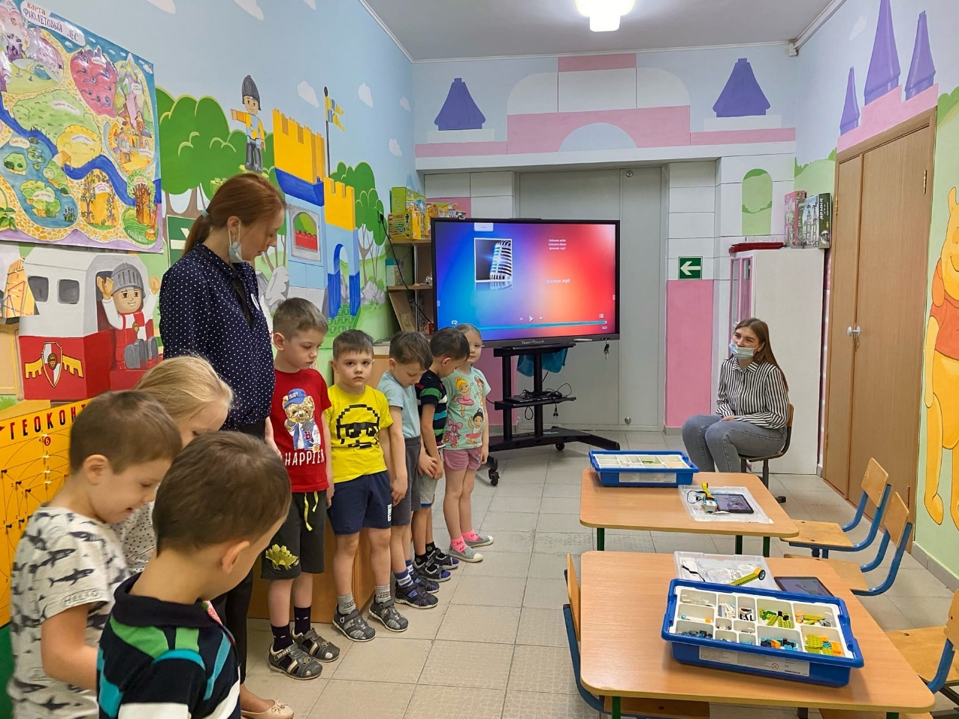
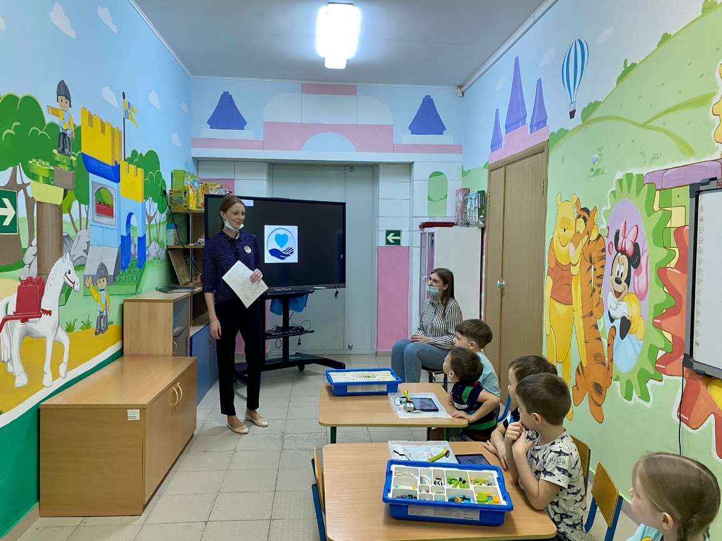
Муниципальное автономное дошкольное образовательное учреждение «Детский сад №2» Камышловского городского округа
Практическая часть

Slide 6
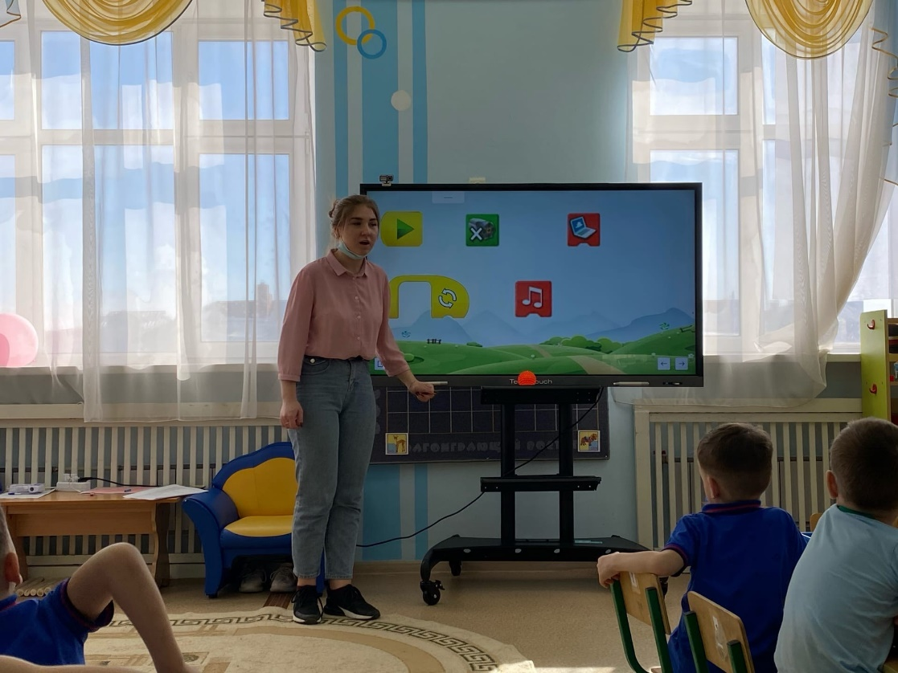
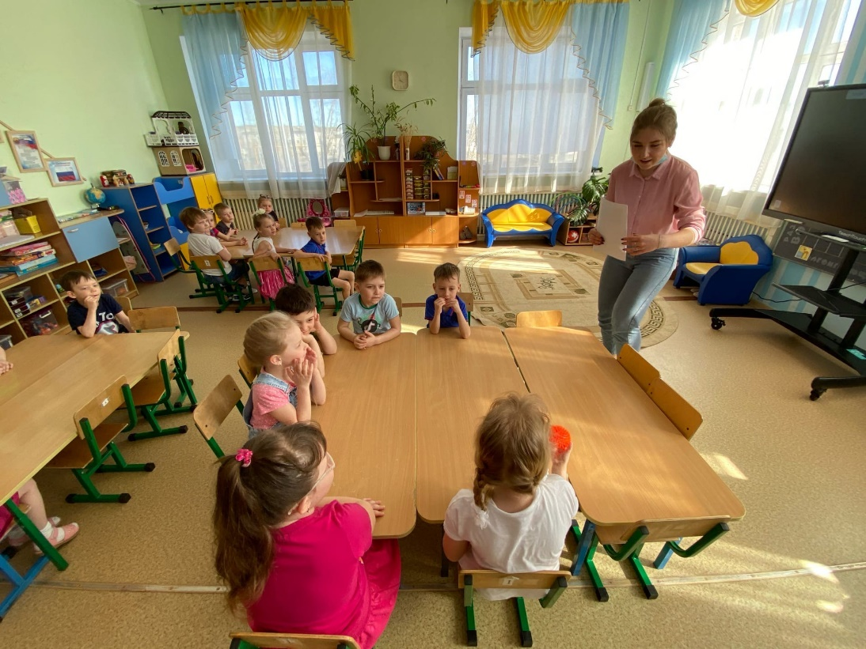
Муниципальное автономное дошкольное образовательное учреждение «Детский сад №2» Камышловского городского округа
Практическая часть

